Slide 1
স্বাগতম

Slide 2
পরিচিতি
জয়দেব পাল
সহকারী শিক্ষক
গিলাতলা সরকারি বহুমুখী মাধ্যমিক বিদ্যালয়,
রামপাল,বাগেরহাট।
সপ্তম শ্রেণি
বিষয়- বিজ্ঞান
অধ্যায়-৯ম

Slide 3
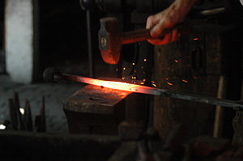
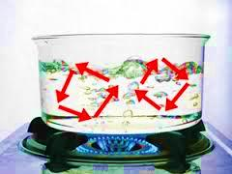
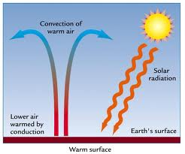
চিত্রগুলো লক্ষ কর
চিত্র-1
চিত্র-2
চিত্র-3

Slide 4
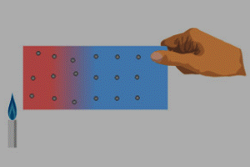
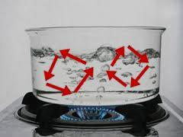
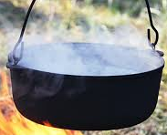
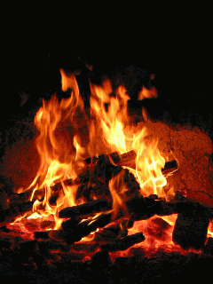
লক্ষ কর তাপ প্রদান করার পর
কঠিণ পদার্থ।
তরল পদার্থ।
বায়বীয় পদার্থ।

Slide 5
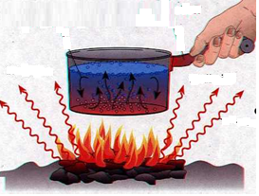
পাঠ শিরোনাম
তাপ সঞ্চালন

Slide 6
শিখনফল
এই পাঠ শেষে শিক্ষার্থীরা…
১। তাপ সঞ্চাল কী তা বলতে পারবে;
২। তাপ সঞ্চালনের বিভিন্ন পদ্ধতির ব্যাখ্যা
করতে পারবে;
৩। তাপ সঞ্চালনের গুরুত্ব বিশ্লেষণ করতে পারবে।

Slide 7
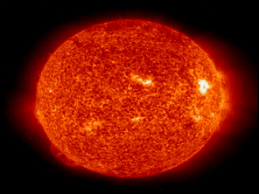
আমরা কীভাবে এক স্থান থেকে অন্য স্থানে যেতে পারি?
সুর্য থেকে আমরা কী পাই?

Slide 8
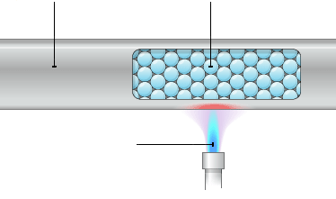
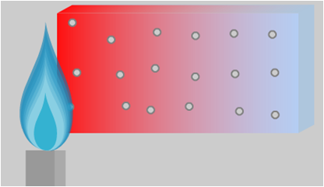
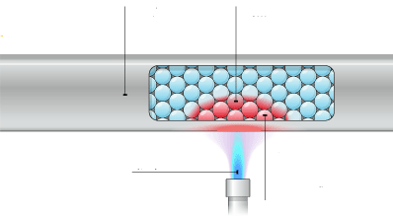
পরিবহন
ধাতু
পরমাণু
ধাপ
১
তাপ
কণাগুলো উত্তপ্ত হয়ে নিজের স্থানে কাঁপতে থাকে।
ধাতু
পরমাণু
ধাপ
২
তাপ

Slide 9
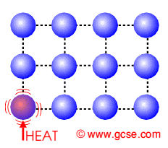
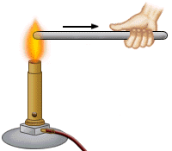
পরিবহন পদ্ধতিতে কঠিন পদার্থে কীভাবে তাপ
সঞ্চালিত হয়, তা লক্ষ করি।

Slide 10
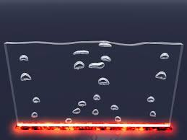
পরিচলন
তরল ও বায়বীয় পদার্থে এ প্রক্রিয়ায় তাপ সঞ্চালিত হয়।
তরল পদার্থ
গরম কণাগুলো হালকা হয়ে উপরে উঠে যাচ্ছে।
বায়বীয় পদার্থ

Slide 11
পানির গরম কণাগুলো হালকা হয়ে উপরে উঠে যাচ্ছে এবং
শীতল কণাগুলো নিচে নেমে উত্তপ্ত হয়ে আবার উপরে উঠে যাচ্ছে।

Slide 12
তাপ সঞ্চালন
পরিবহন
পরিচলন
বিকিরণ

Slide 13
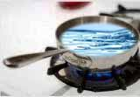
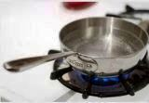
পর্যবেক্ষণ করে খাতায় লেখ
রান্না করার সময় তাপে খাবারের পানি কী হয়?

Slide 14
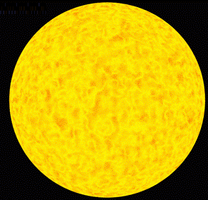
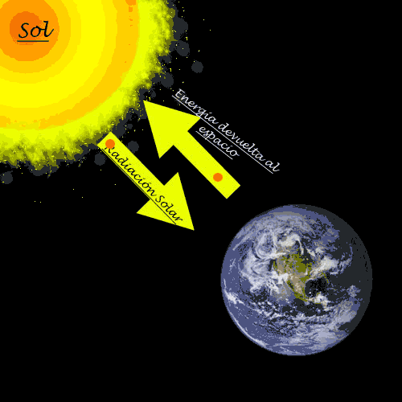
বিকিরণ
আর মাঝখানে প্রায়
সবটুকু ফাঁকা। কোন বায়বীয় পদার্থও নেই।
তাহলে সূর্য থেকে তাপ কীভাবে
আমাদের কাছে এসে পৌঁছে?
সূর্য
পৃথিবী
নিচের চিত্রটি লক্ষ করি
যেখানে কোন জড়
মাধ্যম নেই,সেখানে তাপ বিকিরণের মাধ্যমে সঞ্চালিত হয়।

Slide 15
ভিডিওটি পর্যবেক্ষণ করে খাতায় লিখ
বিভিন্ন পদার্থে তাপের সঞ্চালন

Slide 16
উত্তরগুলো মিলিয়ে নেই।
মূল্যায়ন
রান্নার পাত্রগুলোতে কোন প্রক্রিয়ায় তাপ সঞ্চালিত হয়?
আমরা গরম হাঁড়ি ধরার জন্য কাপড়ের টুকরা ব্যবহার করি কেন?
পরিবহন প্রক্রিয়ায় ।
তাপ পরিবহন করে খুব কম।
তরঙ্গাকারে তাপ সঞ্চালিত হয় কোন পদ্ধতিতে?
আগুনের পাশের থেকে উপরে বেশি তাপ অনুভূত হয় কেন?
পরিচলন প্রক্রিয়ায় বায়ুর কণা উতপ্ত হয়ে উপরের দিকে উঠে , পাশে আসে না। ।
বিকিরণ পদ্ধতিতে।

Slide 17
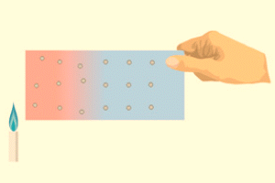
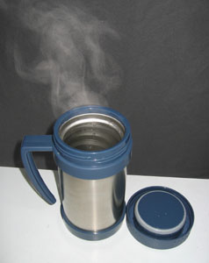
বাড়ির কাজ
উদ্দীপকের পদ্ধতিসমূহের মধ্যে তুলনামূলক আলোচনা কর।

Slide 18
মন দিয়ে বই পড়বো
সবার থেকে সেরা হবো
ধন্যবাদ

